Slide 1
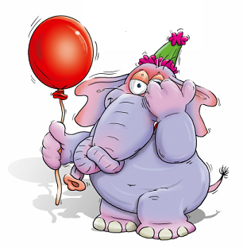
Knoop in je slurf!

Slide 2
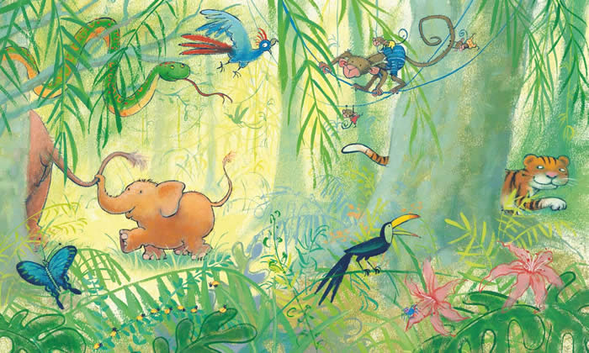
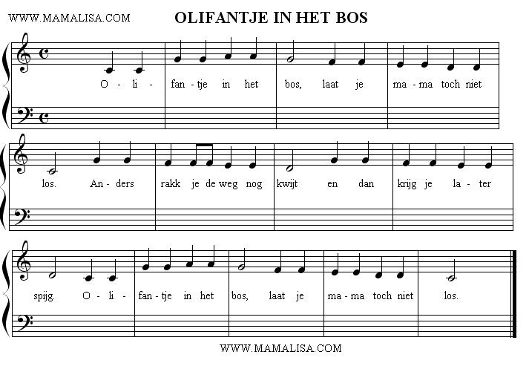
Olifantje in het bos

Slide 3
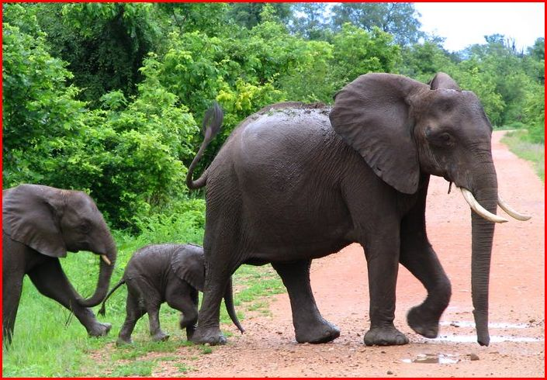
Jongens meisjes aan de kant,
Jongens, meisjes, aan de kant, daar komt mama Olifant. Grote voeten, grote oren, en een lange slurf van voren. Jongens, meisjes, aan de kant, daar komt mama Olifant. En achter mama Olifant… daar loopt een HEEL KLEIN baby Olifantje! Daar moeten we heel zachtjes voor zingen! | Jongens, meisjes, aan de kant, daar komt baby Olifant. Kleine voeten, kleine oren, en een kleine slurf van voren. Jongens, meisjes, aan de kant, daar komt baby Olifant. En wie kwam er toen uit het bos?! PAPA OLIFANT! Nu gaan we heel hard zingen! Jongens, meisjes, aan de kant, daar komt papa Olifant. Grote voeten, grote oren, en een lange slurf van voren. Jongens, meisjes, aan de kant, daar komt papa Olifant.

Slide 4
Wat zouden dat voor bomen zijn
Wat zouden dat voor bomen zijn
Waar die grote olifanten wandelen gaan
Zonder zich te stoten
Links staan bomen, rechts staan bomen
En er tussenin staan bomen
Waar die grote olifanten wandelen gaan
Zonder zich te stoten

Slide 5
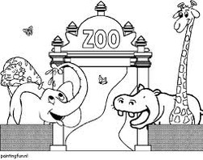
Ze kunnen zeggen wat ze willen
Ze kunnen zeggen wat ze willen maar de olifant
Die heeft de dikste billen van het hele land .
En de giraffe de aller langste ne-e ek.
En de nijlpaard heeft de aller grootste bek-bek-bek

Slide 6
Olifantendans
De kinderen kunnen door te luisteren naar de muziek dansen, lopen of slapen. De muziek (Paddentrek) is van Harry Sacksioni

